Slide 1
E-Commerce de Games
Sistemas de Informação
6º Semestre: Projeto - Arquitetura de Sistemas Distribuídos
Integrantes:
Luís Fernando Moura Santos
Cássio Venuto Moneteiro
Paola Marques Braga
Pedro Augusto Teixeira Silva
10/06/2026

Slide 2
Contexto e Problema
Problema:
• O mercado de games continua crescendo e gera alta demanda em plataformas de venda online.
• Em períodos de promoções e lançamentos, e-commerces podem sofrer com lentidão e indisponibilidade.
• Era necessário desenvolver uma solução capaz de suportar crescimento mantendo desempenho e disponibilidade.
Objetivo:
Desenvolver uma plataforma de e-commerce escalável para venda de jogos mídia física, oferecendo boa experiência para clientes e ferramentas de gestão para administradores.

Slide 3
Solução Desenvolvida
Funcionalidades principais:
• Cadastro e autenticação de usuários
• Catálogo de produtos
• Carrinho de compras
• Gestão de produtos e estoque
• Relatórios administrativos

Slide 4
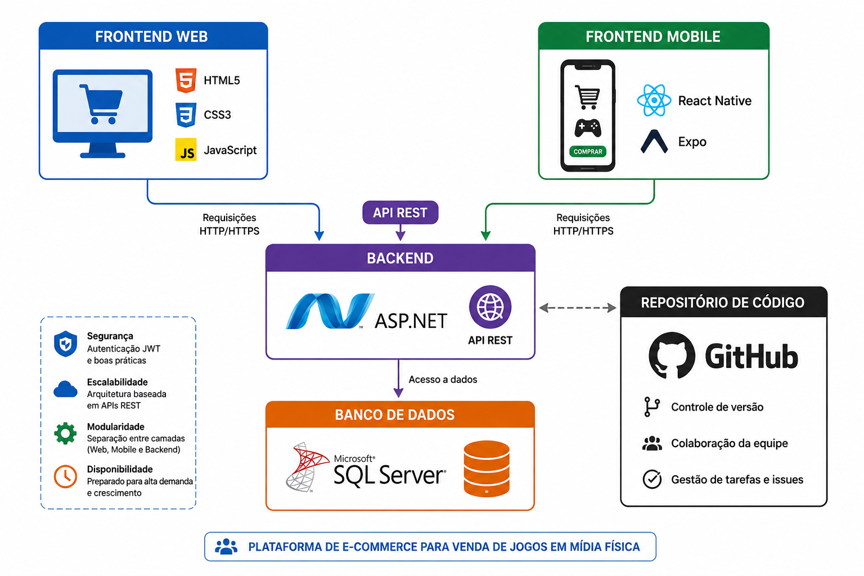
Arquitetura

Slide 5
Tecnologias Utilizadas
Backend:
ASP.NET
SQL Server
Frontend Web:
HTML5
CSS3
JavaScript
Frontend Mobile:
React Native
Expo
Repositório de Código:
Github

Slide 6
Equipe e Contribuições
Responsabilidades:
Cássio Venuto Moneteiro: Responsável pela maior parte do desenvolvimento
Luís Fernando Moura Santos: Responsável pelos testes e auxiliou no desenvolvimento
Paola Marques Braga: Responsável pela documentação e auxiliou nos testes e desenvolvimento
Pedro Augusto Teixeira Silva: Responsável pela documentação

Slide 7
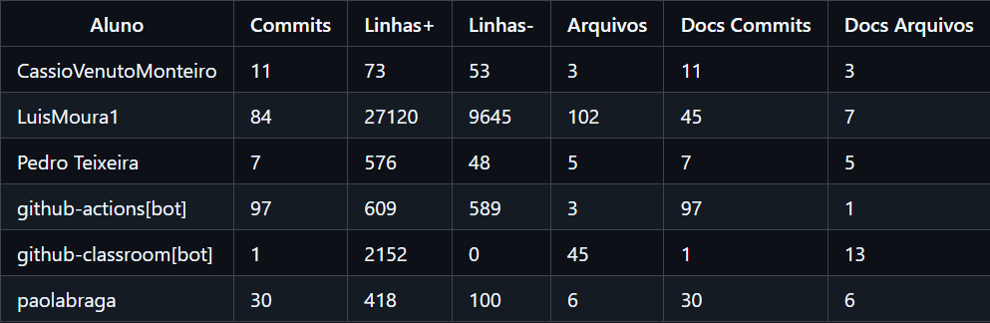
gestão do trabalho da equipe
Resumo Geral de Contribuições:

Slide 8
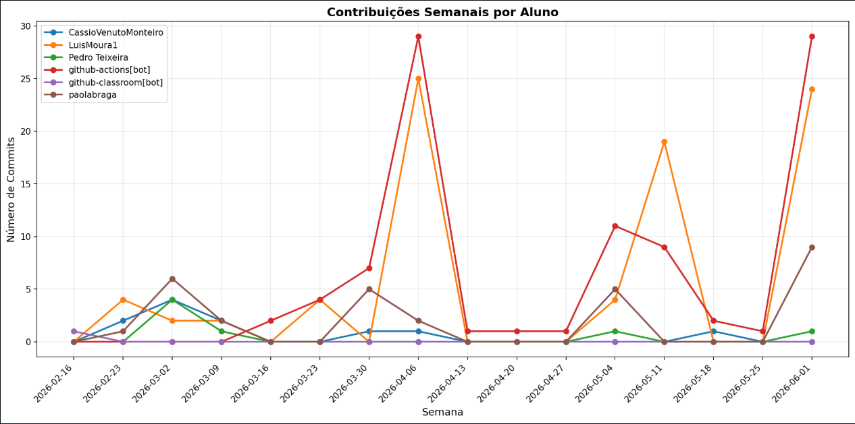
gestão do trabalho da equipe
Contribuições Semanais:

Slide 9
Considerações Finais
Avaliação das tecnologias
ASP.NET Core facilitou a criação da API REST
React Native permitiu reutilização de código para Android e iOS
SQL Server garantiu persistência estruturada
GitHub facilitou colaboração da equipe
Melhorias futuras
Lista de Favoritos e Avaliação de Produto
Sistema de recomendações
Deploy completo em nuvem
Testes automatizados
Integração com gateway de pagamento

